Slide 1
我们的问题：image----> image with texture
广义上：unpaired图到图变换
特点：增加texture
“Unpaired Image-to-Image Translation using Cycle-Consistent Adversarial Networks ”
共同点： 也是unpaired图到图变换，原图是真实场景，比较丰富
尝试复现

Slide 2
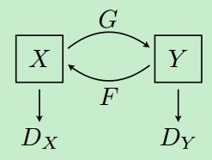


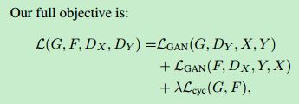
Unpaired Image-to-Image Translation using Cycle-Consistent Adversarial Networks
他的假设：图像域x变换到y，图像y也能变换到x，
两个域是平等的
除了传统GAN loss
加入Cycle loss
我觉得最关键的可能是：
通过cycle，在unpaired的情况下，也能引入pixel-level loss

Slide 3
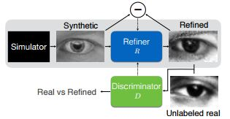


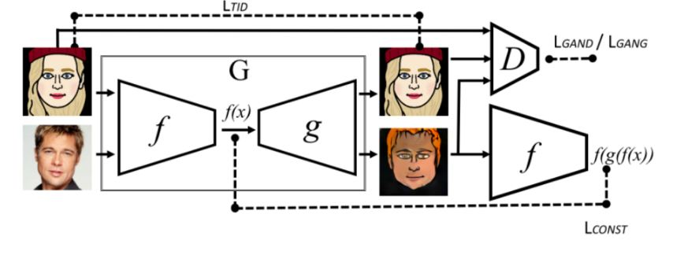
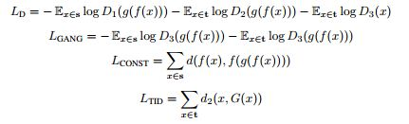
Related work
Learning from Simulated and Unsupervised Images through Adversarial Training
学习refiner网络，使得simulator的图像看上去更真实
D loss
G loss：引入pixel level loss，即refinerd图像要和synthetic图像相似
UNSUPERVISED CROSS-DOMAIN IMAGE GENERATION
将头像转换为卡通图
训练G，引入pixel level loss，即输入卡通图像时，则希望保持不变

Slide 4
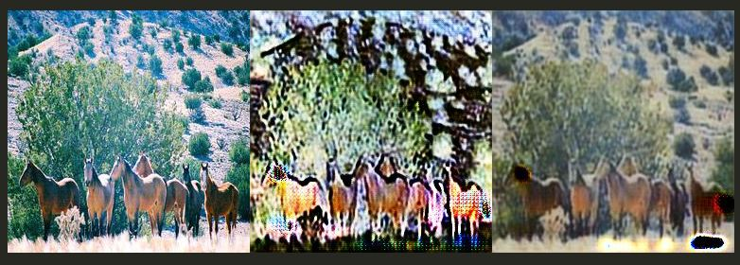
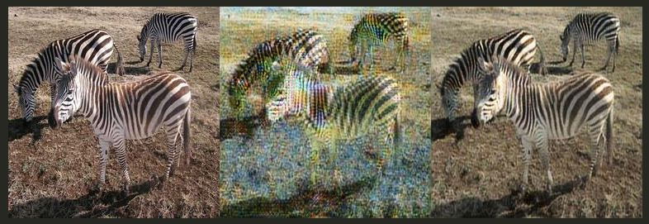
Unpaired Image-to-Image Translation using Cycle-Consistent Adversarial Networks
实验： X(horse) <--> Y(zebra)
X G(x) F(G(x))
Y F(Y) G(F(Y))

Slide 5
Unpaired Image-to-Image Translation using Cycle-Consistent Adversarial Networks
Network architecture应该是对的，还在检查为什么训练效果不对

Slide 6
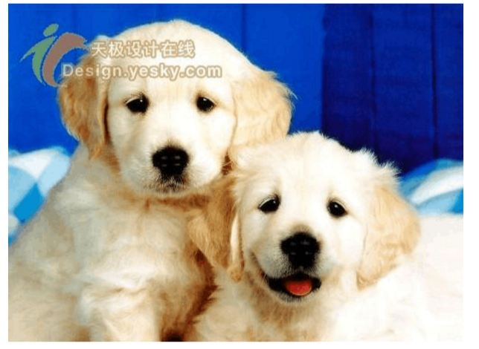
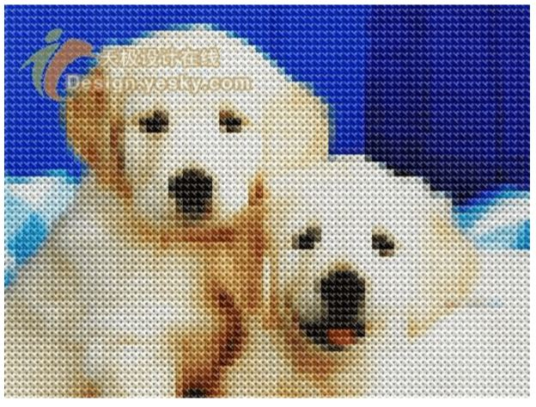
数据
为了使两个域X,Y分布类似：
选一个数据集，比如Imagenet的某个类的所有图片
Photoshop批处理生成对应的texture图
按unpaired方式来训练

